Slide 1
Вогник малий, а біда велика
Мета: поглибити знання учнів про причини виникнення пожежі, вчити цінувати людське життя та берегти своє здоров’я, ознайомити з працею пожежників, з їх діями при пожежі;
розвивати пам'ять, увагу, спостережливість;
виховувати навички обережного поводження з вогнем.
Підготувала:
Євгенія Малінська

Slide 2
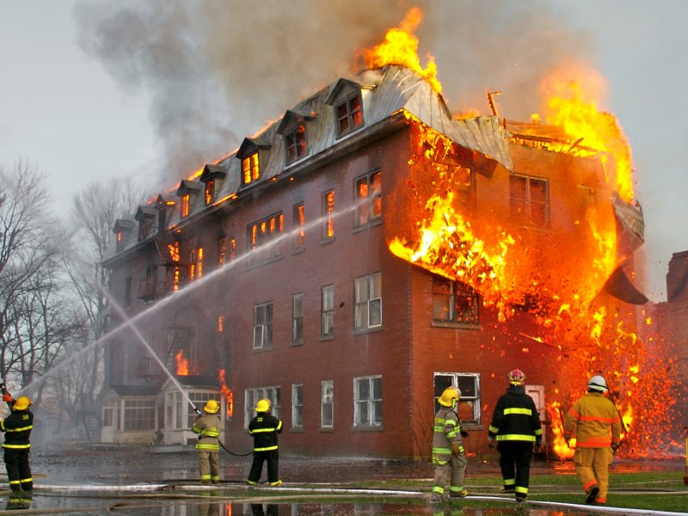
Що таке пожежа?
Пожежа – це процес горіння, який вийшов з-під контролю людини.
Пожежа - це страшне нещастя. Його наслідки вимірюються не тільки
грошима,але і людськими життями.
Але якщо повністю дотримуватися правил протипожежної безпеки,
цього можна уникнути

Slide 3
Пожежі часто виникають через такі причини:

Slide 4
ІГРИ З ВОГНЕМ

Slide 5
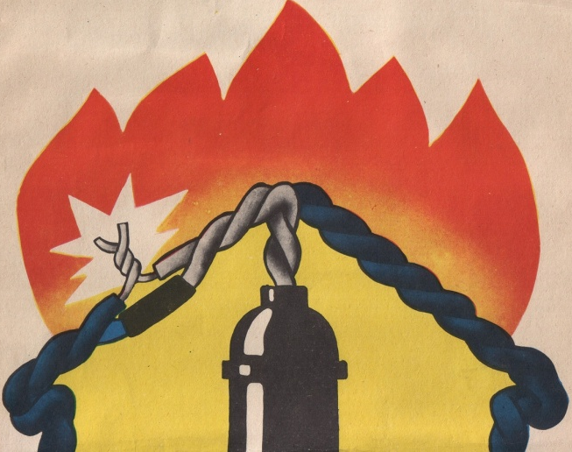
НЕСПРАВНІСТЬ ЕЛЕКТРОПРОВОДКИ

Slide 6
УВІМКНЕННЯ В ОДНУ РОЗЕТКУ ДЕКІЛЬКОХ ПОБУТОВИХ ПРИЛАДІВ ВЕЛИКОЇ ПОТУЖНОСТІ

Slide 7
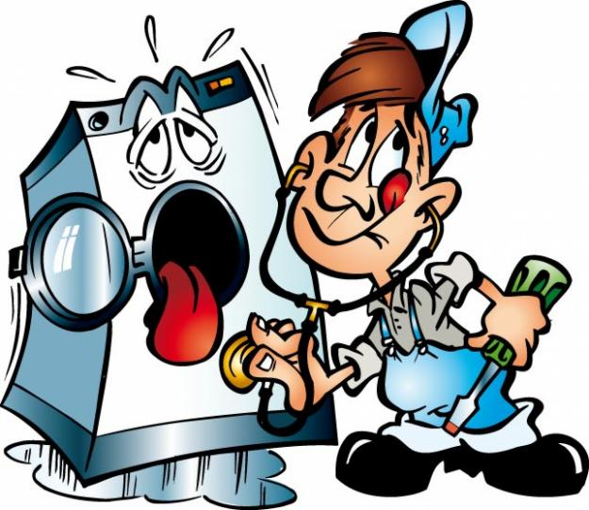
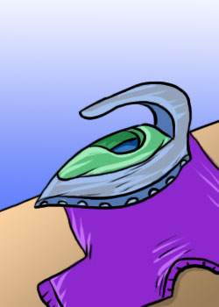
НЕСПРАВНА АБО ЗАЛИШЕНА БЕЗ ДОГЛЯДУ ПОБУТОВА ЕЛЕКТРОТЕХНІКА

Slide 8
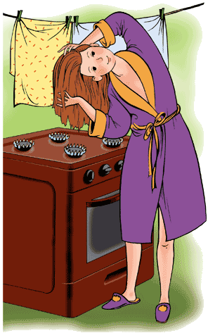
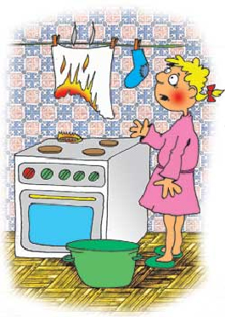
СУШІННЯ РЕЧЕЙ НАД ГАЗОВОЮ ПЛИТОЮ

Slide 9
ЗАПАЛЮВАННЯ ХЛОПАВОК І БЕНГАЛЬСЬКИХ ВОГНІВ ПОБЛИЗУ ХВОЇ

Slide 10
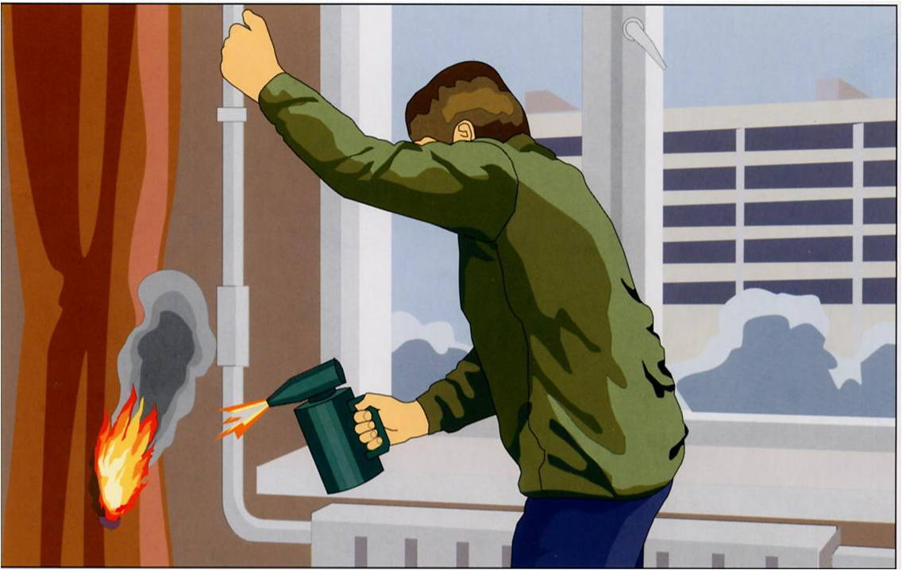
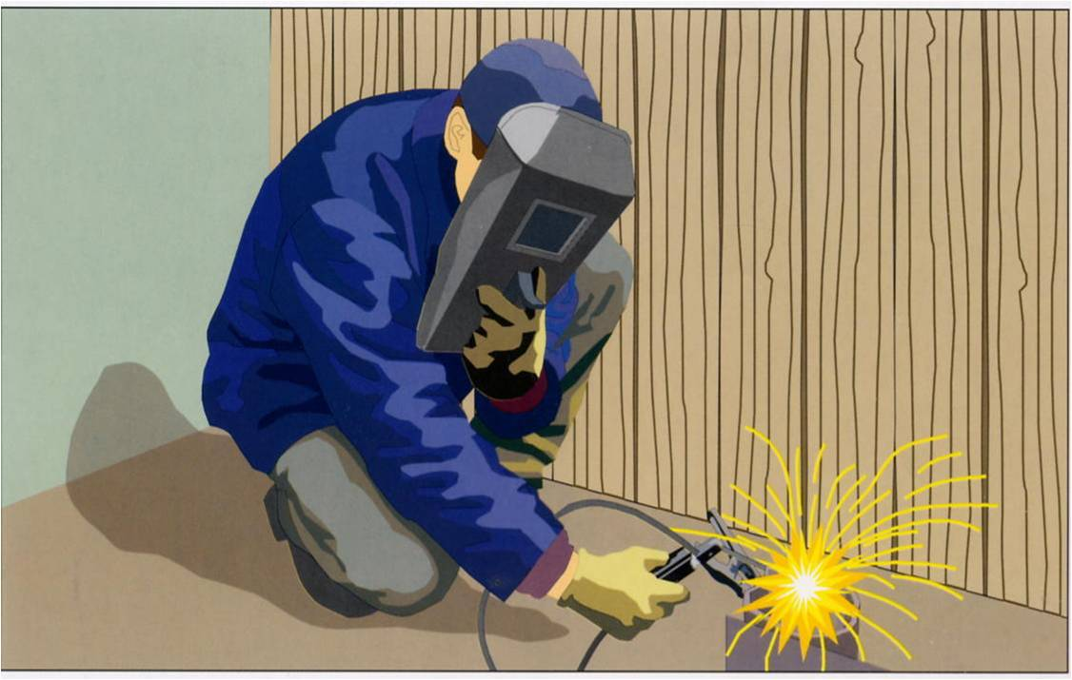
НЕОБЕРЕЖНЕ ПОВОДЖЕННЯ З ВОГНЕМ

Slide 11
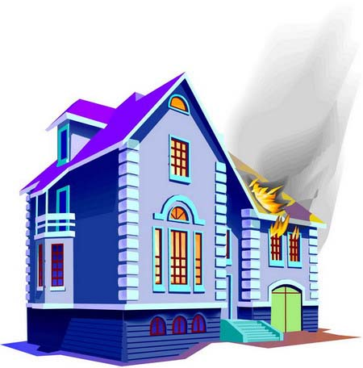
УДАРИ БЛИСКАВКИ

Slide 12
ЗБЕРЕЖЕННЯ ЛЕГКОЗАЙМИСТИХ МАТЕРІАЛІВ ТА РЕЧОВИН НА БАЛКОНІ ТА ВДОМА

Slide 13
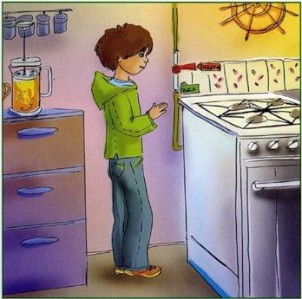
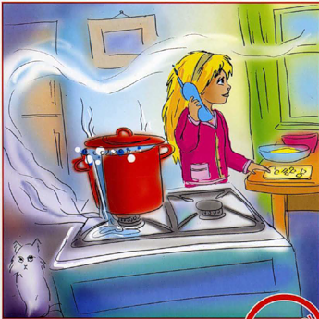
ВИТІК ГАЗУ

Slide 14
ВИКОРИСТАННЯ ПІРОТЕХНІКИ

Slide 15
ПРАВИЛА ПОВЕДІНКИ ПРИ ПОЖЕЖІ:
ПОДЗВОНИТИ ДО СЛУЖБИ 101
101

Slide 16
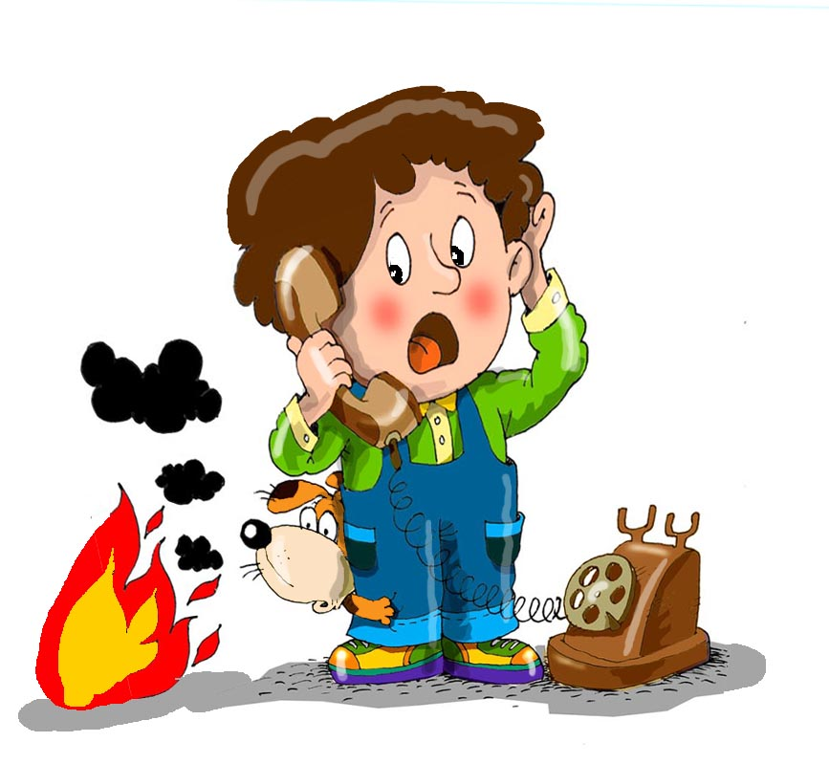
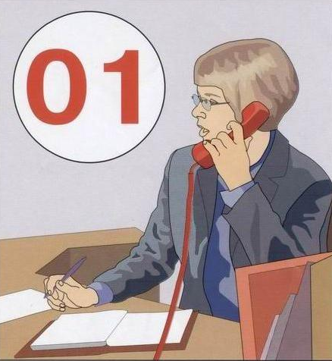
ПОВІДОМИТИ ПОВНУ ДОМАШНЮ АДРЕСУ, ЩО ГОРИТЬ, СВІЙ ТЕЛЕФОН, ПРІЗВИЩЕ, ІМ'Я ТА ПО БАТЬКОВІ, СКІЛЬКИ ПОВЕРХІВ У БУДИНКУ, ЯКЩО ВИ ЗНАЄТЕ — ЯК ДО НЬОГО ПІД'ЇХАТИ
101

Slide 17
ВІКНА ВІДКРИВАТИ НЕ МОЖНА, АДЖЕ КИСЕНЬ ПОСИЛИТЬ ПОЛУМ'Я

Slide 18
НЕГАЙНО ВИЙТИ З ПРИМІЩЕННЯ, ПОКЛИКАТИ ДОРОСЛИХ

Slide 19
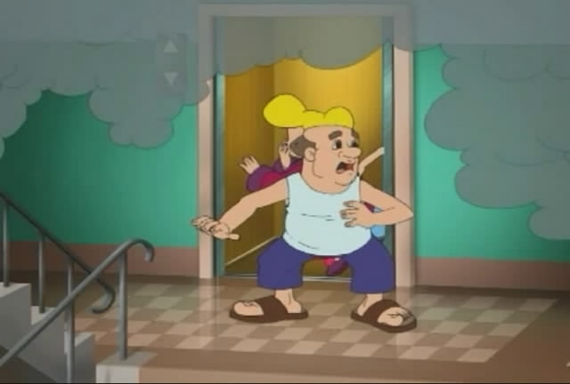
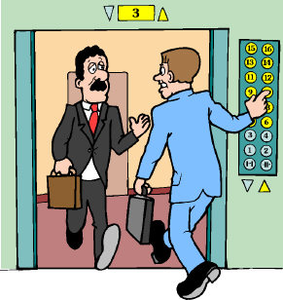
ПІД ЧАС ПОЖЕЖІ ЗАБОРОНЕНО КОРИСТУВАТИСЯ ЛІФТАМИ

Slide 20
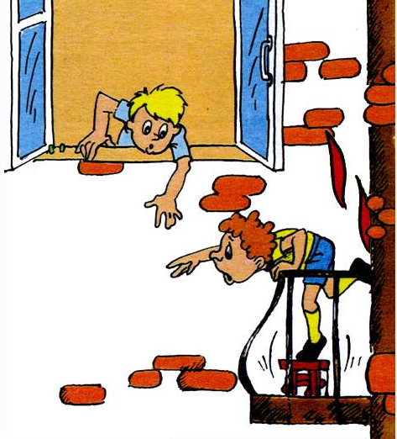
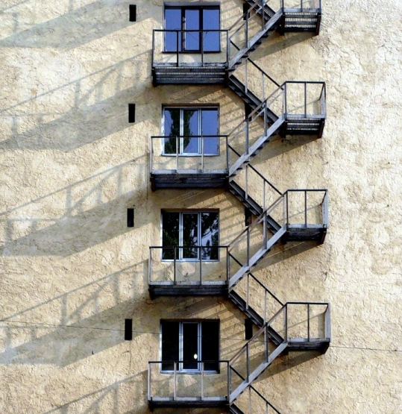
НЕ БІЖІТЬ СХОДАМИ ВНИЗ, ЯКЩО ЗАЙНЯЛОСЯ ВНИЗУ, А РЯТУЙТЕСЯ НА ДАХУ, ВИКОРИСТОВУЙТЕ ПОЖЕЖНУ ДРАБИНУ

Slide 21
ЩОБ УБЕРЕГТИ ОРГАНИ ДИХАННЯ ВІД ЧАДНОГО ГАЗУ, СЛІД ЗАКРИТИ ОРГАНИ ДИХАННЯ МОКРОЮ ХУСТКОЮ ЧИ ТКАНИНОЮ, НАКРИТИ ГОЛОВУ ШМАТКОМ МОКРОЇ ТКАНИНИ АБО ПАЛЬТОМ

Slide 22
ЩОБ УБЕРЕГТИ ОРГАНИ ДИХАННЯ ВІД ЧАДНОГО ГАЗУ, СЛІД ПРОБИВАТИСЯ ДО ВИХОДУ ПОПОВЗОМ, БО ВНИЗУ МЕНШЕ ДИМУ

Slide 23
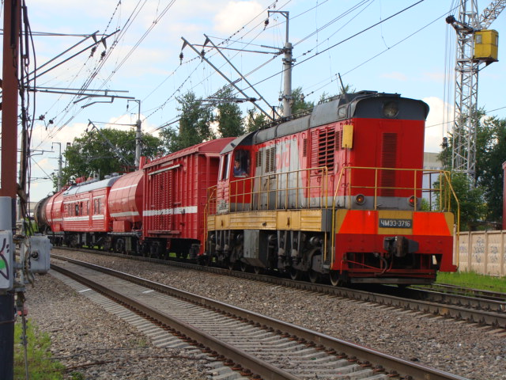
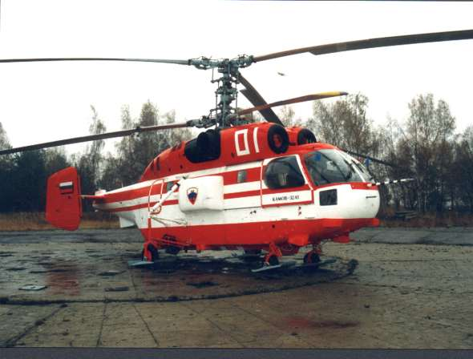
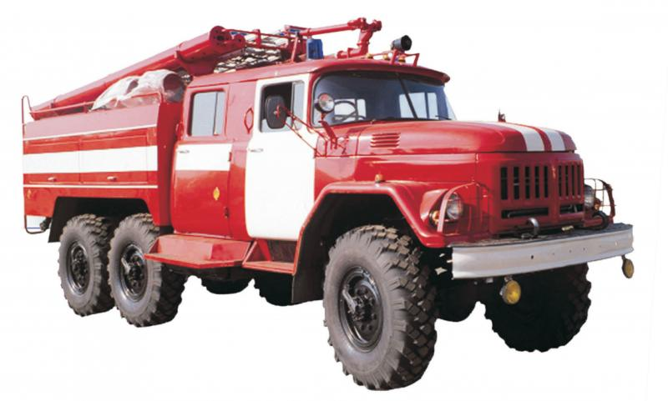
Хто рятує від пожежі?

Slide 24
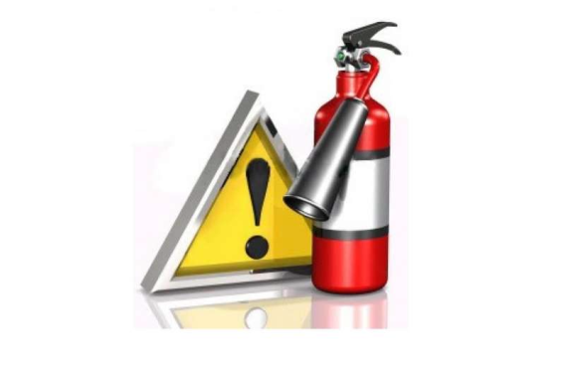
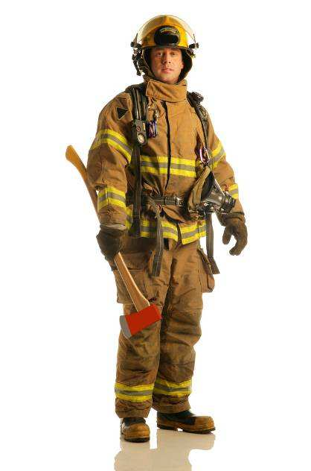
Запам’ятайте !
Пожежу легше попередити, ніж
загасити.
Для цього у повсякденному
житті необхідно суворо
дотримуватися правил
пожежної безпеки.
Вогонь помилок не вибачає.
Будьте обережні з вогнем!
Бережіть себе!

